Slide 1
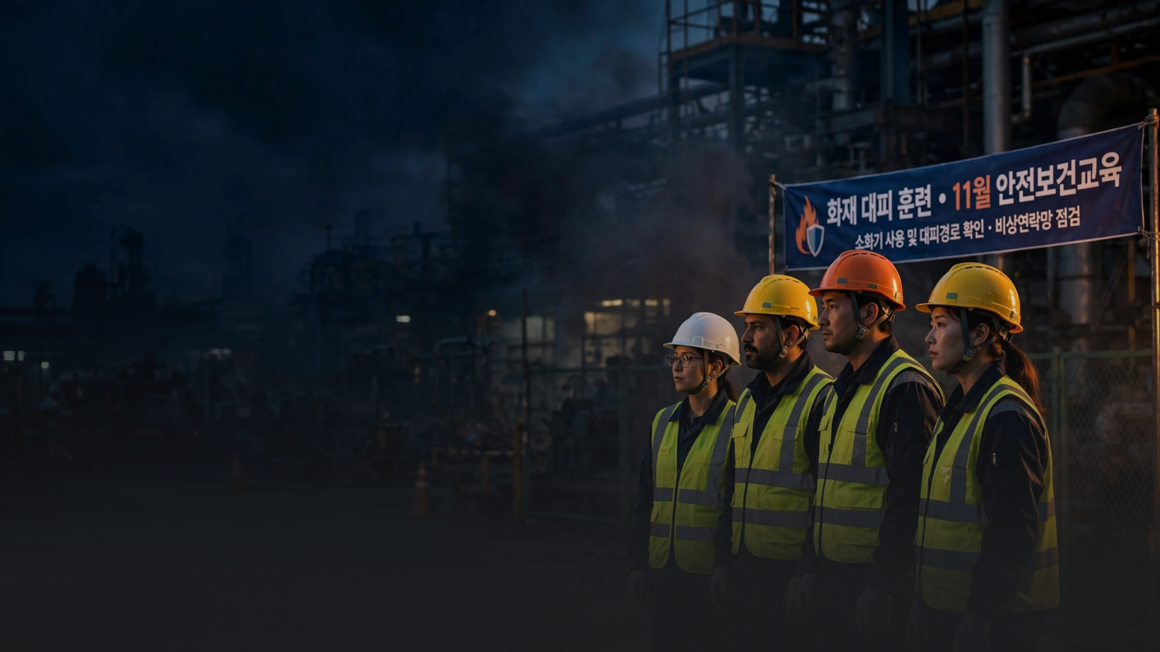
11월 안전보건교육
작은 불은 대비부터,
큰 불에는 대피 먼저

Slide 2


오늘 교육의 약속 - 왜 동감해야 하는가
01
02
03
04
내 가족을 지키는 교육
남의 일이 아닙니다
동감에서 실천으로
100% 참여형
화재예방은 규정 준수가 아니라 오늘 저녁 집에 무사히 돌아가는 약속입니다.
2026년 10월 부천 도장공장 화재, 소방관 1명 순직·6명 부상. 우리와 같은 현장에서 일어났습니다.
사고 영상을 함께 보고 “나라면?” 질문을 던집니다. 머리가 아닌 가슴으로 기억합니다.
질문, 투표, 체험, TBM 실습까지. 듣는 교육이 아닌 말하고 만지는 교육입니다.
11.2~13 고용노동부 집중점검
소방청 불조심 강조의 달 · 오늘 교육 → 내일 현장 바로 적용

Slide 3

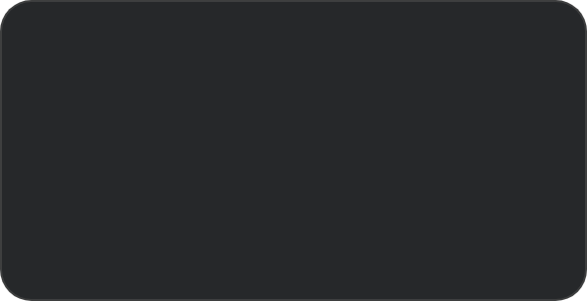
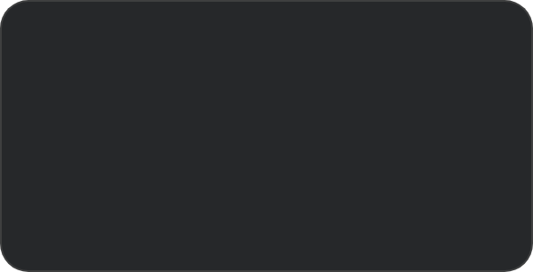
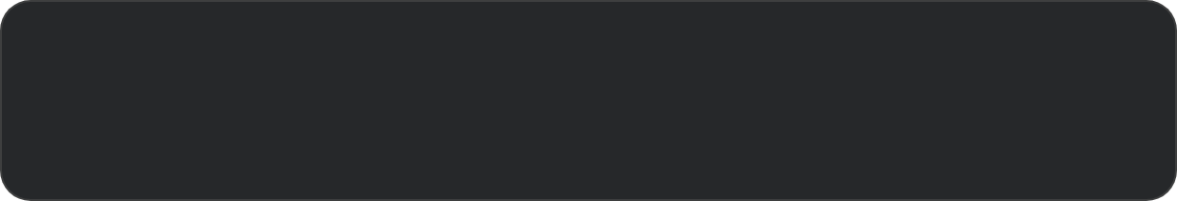
11월 = 건조 + 난방 + 마감공사
63 / 99
32명
11월은 왜 더 위험한가
경남 5년간 겨울 공사장 화재 99건 중 63건이 용접 부주의로 발화
화재·폭발 사망자
2025년 16명 → 2026년 32명
100% 증가
드라이브 자료 2024년 11월 정리정돈 교육에서도 지적된 것처럼, 11월은 습도 30% 이하 건조, 난방기구 급사용, 용접·용단 작업 2배 증가가 겹치는 시기.
고용노동부는 11.2~13 화재·폭발 집중점검을 예고했습니다. 이미 위험은 수치로 증명됩니다.
정리정돈 불량이 점화원을 만든다
2024.11 교안: 바닥에 방치된 시너 걸레, 전선 위 적재물이 1차 확산 원인 - 우리 현장도 예외 아님

Slide 4
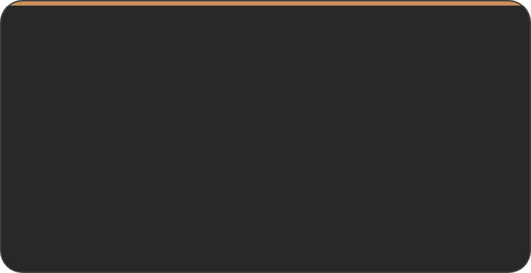

최근 사고가 말해주는 것 - 2026년 10월 타임라인
10.14 울산 온산산단
10.16 부천 금속 도장공장
10.20 서울 역삼동
석유화학공장 톨루엔 화재
시너 유증기 발화 추정
연쇄 방화 추정 화재
폭발성 증기 확산 → 7,000명 대피령. 환기 불량과 위험물 과다 적재가 확산 원인.
시너 깡통 수십 개가 작업 반경 1~2m. 방폭설비·스프링클러 전무, 소방관 1명 순직·6명 부상.
19명 부상. 건물 내 가연물 적재와 대피로 미확보로 피해 확대.
교훈: 인화성 증기 관리
교훈: 밀폐·정전기·무방폭
교훈: 대피로 확보
공통점: 가연물 방치 + 점화원 관리 실패 + 대피·설비 부재 = 대형재해

Slide 5
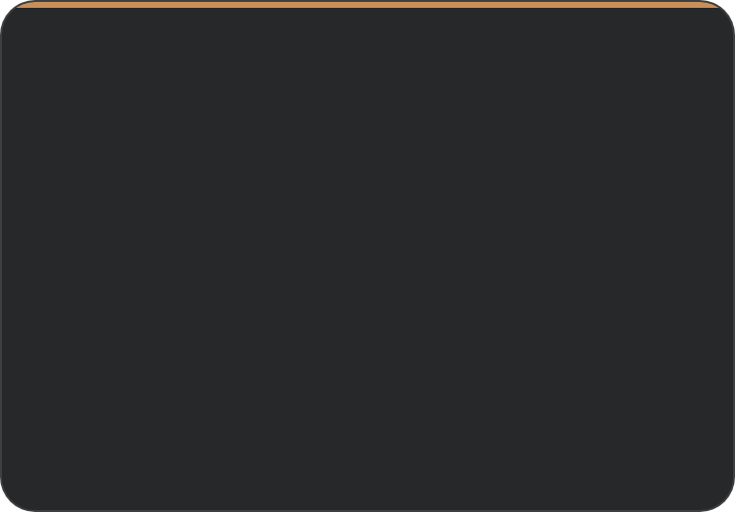





영상으로 보는 최근 화재 - 남의 일이 아니다
휴대폰으로 QR을 찍어 1분만 함께 봅니다. 그리고 질문: "우리 현장이면 어떻게 됐을까?"
KBS NEWS
KBS NEWS
YTN
부천 금속 도장공장 화재 속보
2026.10.16
울산 온산산단 석유화학공장 큰불
2026.10.14
소방관 6명 쓰러진 부천 화재
뉴스와이드 2026.10.17
시너 깡통 수십개가 1~2m 근처, 방폭·스프링클러 전무. 시너 세척 중 유증기 발화 추정.
톨루엔 누출 화재, 7,000명 긴급 대피. 인화성 액체 취급 시 접지·밀폐의 중요성.
순직한 소방관의 마지막 무전. 밀폐공간, 샌드위치 패널, 대피로 미확보가 겹치면 구조자도 위험.
youtube.com/watch?v=
kbs-bucheon-fire
QR
SCAN
youtube.com/watch?v=
ulsan-toluene-fire
QR
SCAN
youtube.com/watch?v=
ytn-bucheon-heroes
QR
SCAN
참여형 토론 유도 → "영상 속 가장 위험한 행동 하나? 우리 현장 같은 곳은?" 3명 발표

Slide 6
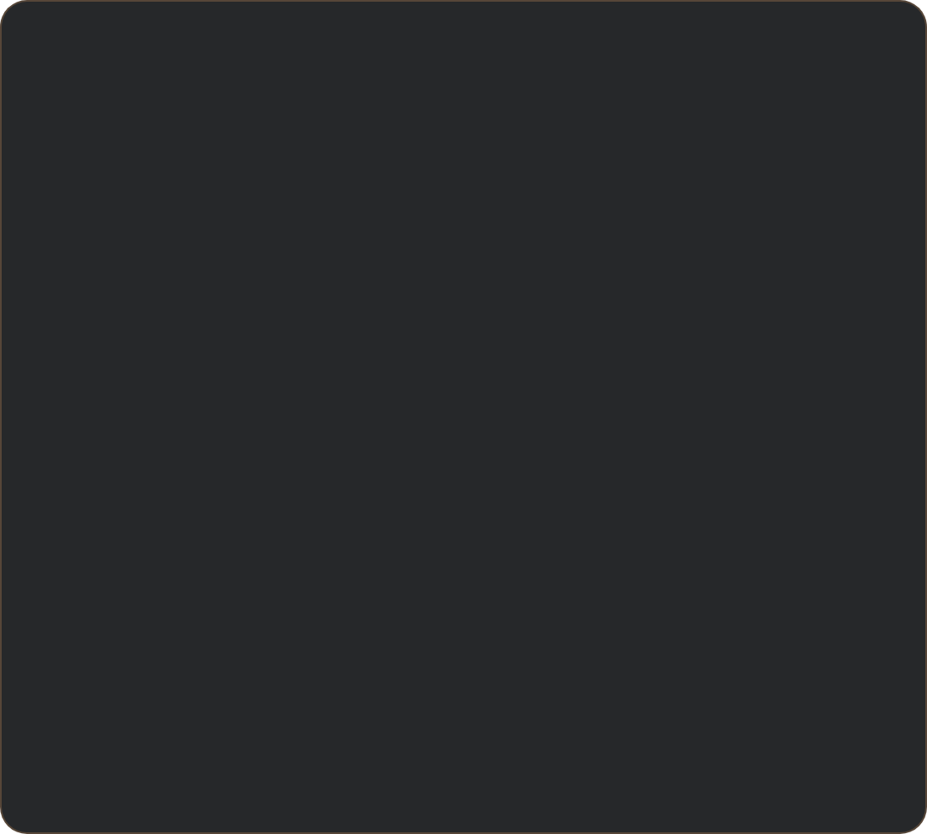






우리 현장의 11월 위험은?
지금 바로 TBM에 반영
참여형 활동 1 - 스티커 투표. 드라이브 261020 대형재해 보고서 기반: 방폭설비 미비, 스프링클러 사각지대가 반복 지적
•
가장 많이 나온 곳 = 오늘 집중 점검 대상. 사진을 찍어 카톡방에 공유
•
방폭등·스프링클러 유무 확인: 부천 화재 현장엔 둘 다 없었습니다
•
환기팬 가동, 시너 보관량 최소화, 접지 상태 체크
🎨 도장·세척실 (시너 증기)
투표
•
의견 주신 분 안전포인트 +1, 위험 발견 시 작업중지권 사용 가능
🔥 용접·용단 구역 (불티 비산)
투표
👉 “내가 찍은 위험이 동료 한 명을 살립니다” - 바로 투표하기
⚡ 전기판넬·분전반
투표
🛢️ 위험물 보관소
투표
☕ 휴게실 전열기구·콘센트
투표

Slide 7
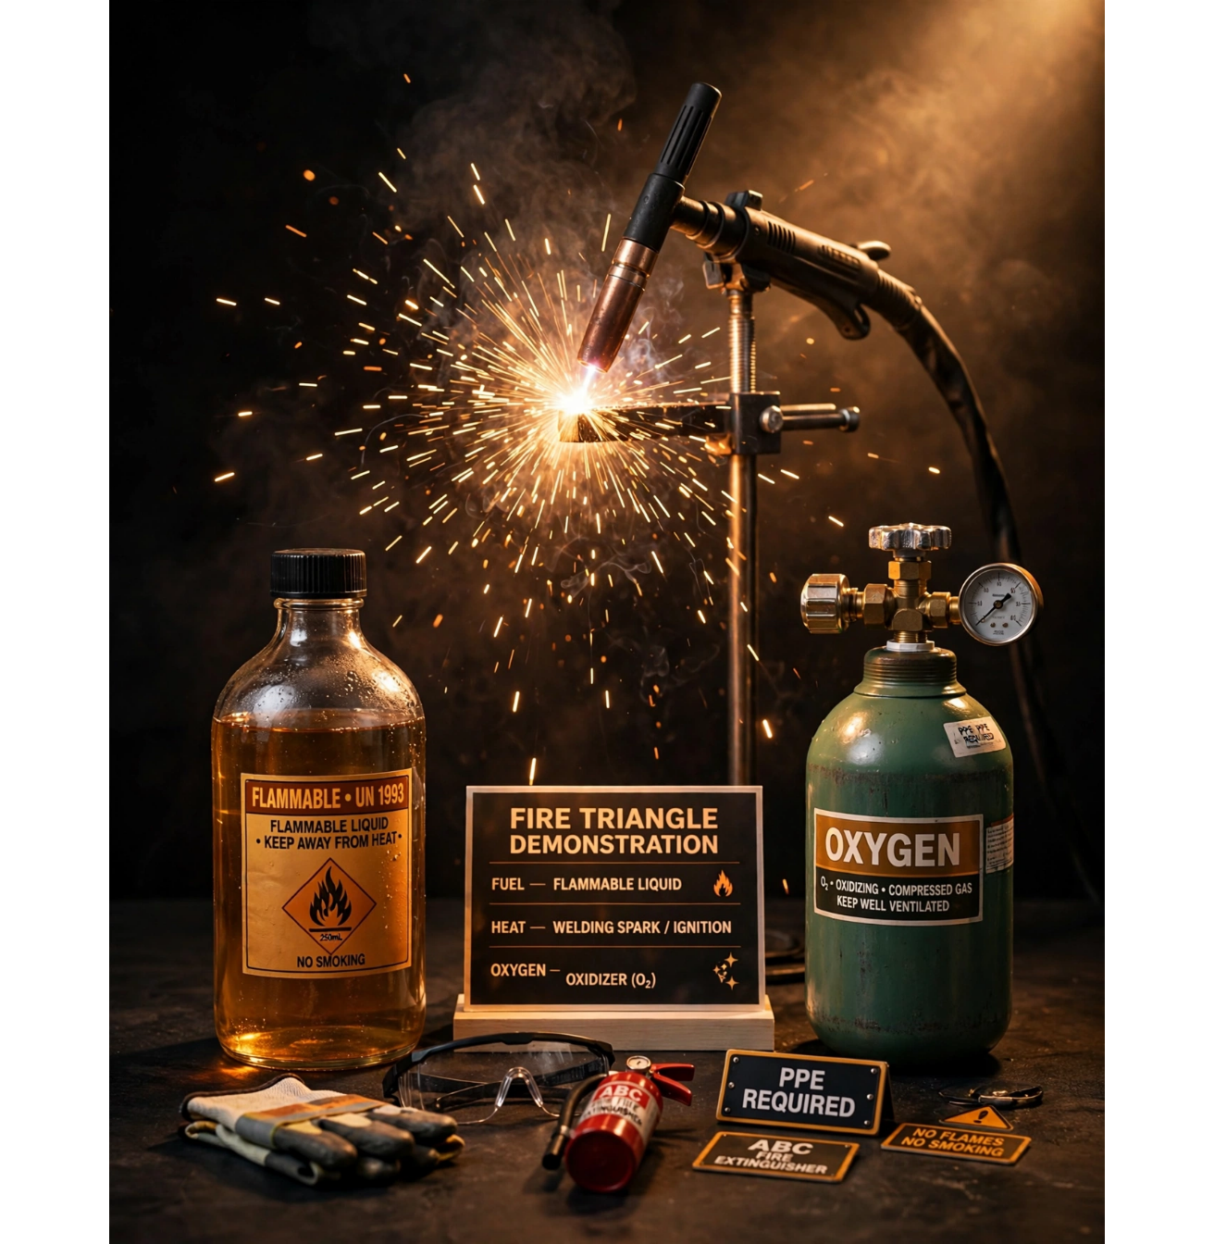
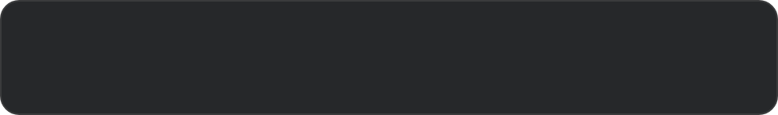

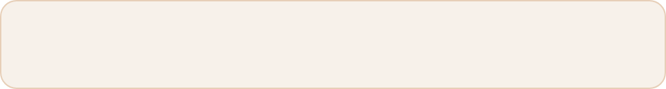
화재의 3요소,
우리 현장에 있다
가연물
시너·페인트·우레탄폼·샌드위치 패널. 바닥에 둔 걸레 한 장도 연료다.
점화원
용접불티 1,600℃, 정전기 스파크, 문어발, 무심코 피운 담배 한 개비.
산소
밀폐 세척실, 환기 불량. 공기 중 산소 농도 21% → 23%면 폭발 범위가 2배.
부천 사례 교훈: 시너 깡통 수십개가 발화점 1~2m 내 방치, 방폭설비·스프링클러 없음. 3요소가 2m 안에서 만났다.

Slide 8





용접·용단 작업 5대 수칙 - 지키면 산다
고용노동부 집중점검 1순위 항목. 2026년 10월 부천 화재도 “감시자 없이, 소화기 없이, 가연물 옆에서” 시작됐습니다.
01
02
03
04
05
가연물 제거 & 방화포
화재감시자 배치
소화기 2개 상시
불티 비산 방지
가스농도 측정
10m 이내 시너·페인트·우레탄폼·걸레 완전 제거. 못하면 불연포 2중 덮기.
전담 감시자 1명 고정. 작업 종료 후 30분 이상 잔불 감시·순찰.
분말 소화기 2개 이상 바로 옆. 압력계 녹색·핀 정상 확인.
용접점 하부에 불티받이, 수직·수평 개구부 밀폐. 바람 불면 중단.
시너 세척실·밀폐공간 LEL 10% 이하 확인. 환기+접지 필수.
참여형 질문
“어제 내 용접에서 이 5개 중 몇 개 지켰나요? 5개 미만이면 오늘부터 바꿉니다.” - 손들어 자가점검

Slide 9


인화성 액체 - 시너 한 깡통이
공장 하나를 집어삼킨다
부천 화재 추정원인: 밀폐 세척실서 시너 세척 중 유증기 체류 + 정전기 스파크 → 폭발적 연소. 발화점 1~2m에 시너 수십개 방치.
❌ 어제 우리의 모습 부천 현장과 동일
✅ 오늘부터 약속 생존 보관
—
뚜껑 열린 시너통 그대로 방치, 환기 없이 세척
—
밀폐용기, 접지 클립, 1일 사용량만 작업대 보관
—
일반 콘센트·스위치·휴대폰 충전 - 방폭 아님
—
방폭형 전기·국소배기 가동, LEL 10% 이하 유지
—
정전기 방지 접지 없음, 보관량 1일 이상 적재
—
계산서 근거: 세척실은 1종 폭발위험장소, 배풍량 확인
드라이브 자료
세척실 폭발위험장소
국소배기 계산서 활용
참여 퀴즈:
“법상 시너류 작업장 내 보관 한도는? ① 1일분 ② 1주일분” → 정답은 1일분. 내 작업대는 지금 몇 일분 있나요?

Slide 10
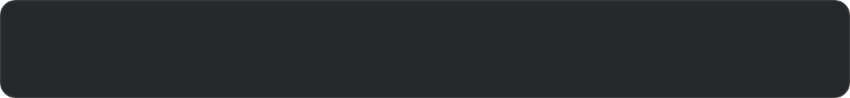
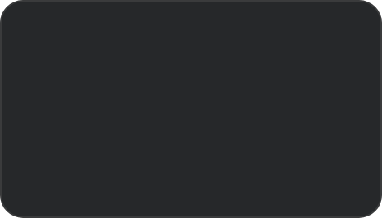


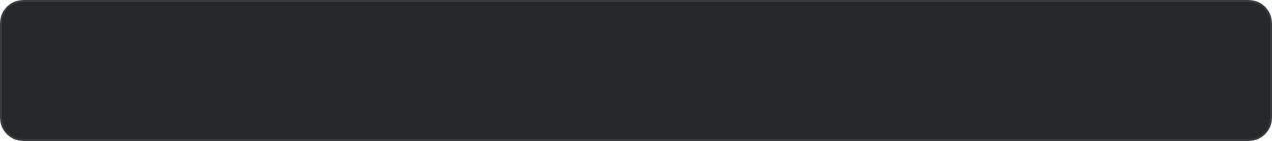

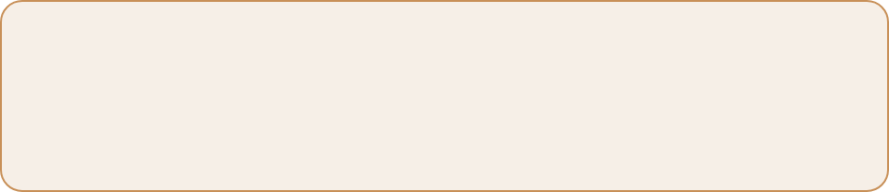
전기화재 예방 - 겨울철 문어발 금지
전열기구·콘센트 과부하가 1위
68%
30분
01
집중점검
멀티탭에 1,500W 초과 금지. 먼지 청소 안 하면 트래킹 화재. 퇴근 시 플러그 뽑기가 보험.
겨울 공장 화재 중
전기적 요인 비중
(소방청 통계)
작업 후 전원 차단·
잔열 감시 권장
시간
02
노후 배선·분전반 잠깐만 봐도 보인다
피복 벗겨짐, 타는 냄새, 차단기 반복 트립 → 즉시 사용 중지·보고. 임의 증설 금지.
참여형 체험: 우리 분전반 사진 찍어 위험 찾기
03
정전기 억제 = 접지 + 습도 + 방폭
조별로 분전반·멀티탭 사진 1장 → 카톡 공유 → 가장 위험한 사진 선정 후 개선. 오늘 바로 1건 조치!
도장실·세척실은 접지 클립 필수, 금속 용기 사용, 방폭형 스위치·조명으로 교체.

Slide 11




큰 불에는 대피가 먼저
소방청 표어: 작은 불은 대비부터, 큰 불에는 대피 먼저
01
02
03
낮은 자세로 이동
젖은 수건으로 호흡기 보호
비상구 확인, 엘리베이터 금지
연기는 위로 간다. 코와 입은 30cm 아래가 가장 깨끗. 기어서 비상구로.
없으면 옷소매라도. 유독가스 2~3분이면 의식 잃는다. 시간을 번다.
들어가기 전에 출구 두 곳을 본다. 불나면 절대 엘리베이터 탑승 금지.
절대 금지 ❌
불 끄러 다시 들어가기 / 짐 챙기러 돌아가기 / 연기 속 무리한 진입
2024.06 화성 아리셀: 리튬 화재, 대피로 미확보·2층 창문 고정으로 23명 사망. 대피로는 생명줄이다.

Slide 12
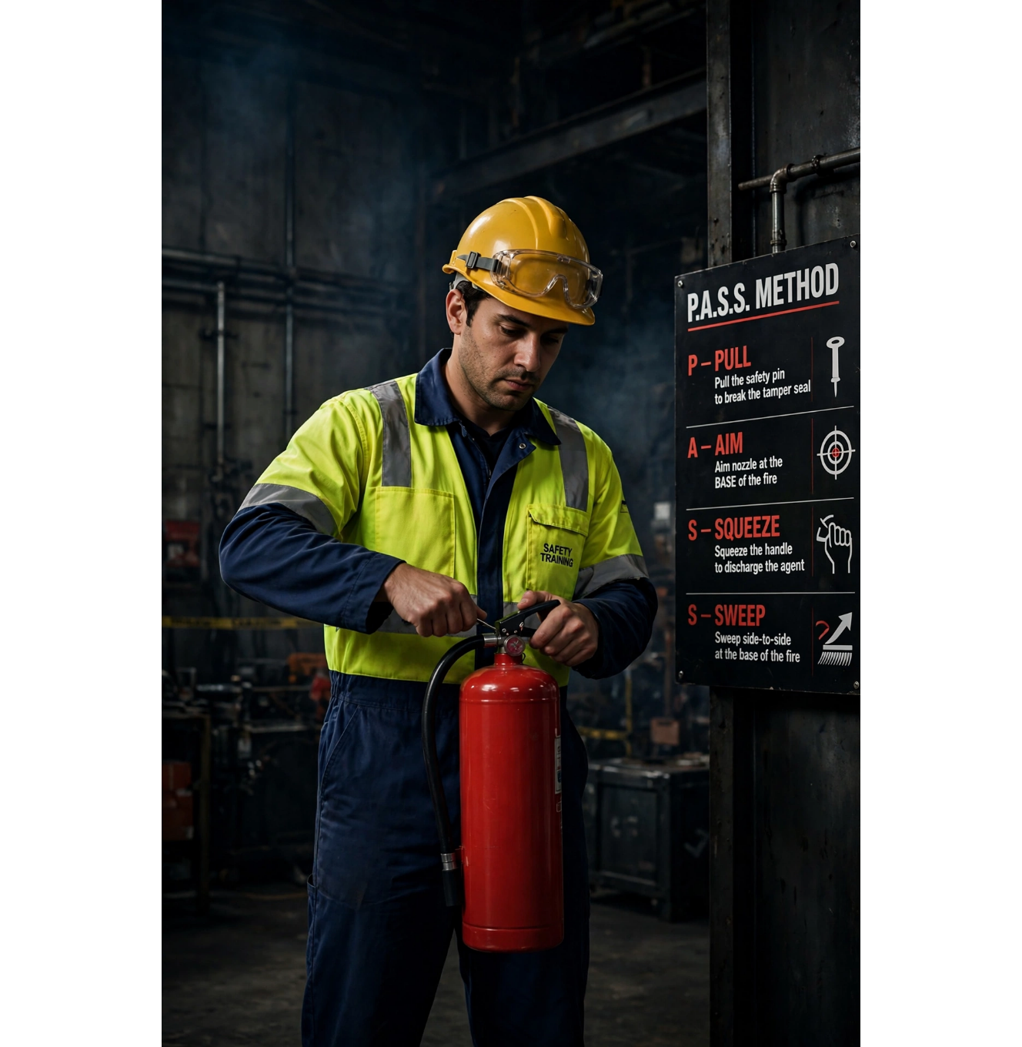





소화기 사용법
4초가 생사를 가른다
P
안전핀 뽑고 Pull - 봉인 제거
A
바람 등지고 노즐 조준 Aim - 불의 밑둥
S
손잡이 꽉 잡기 Squeeze
S
좌우로 쓸어 담기 Sweep
우리 현장엔 무엇이?
분말 ABC, CO2, 포말 - 위치 말하기 대회
점검 3초: 압력 녹색 / 핀 정상 / 유효기간
참여형 실습: 소화기 무게 들어보기 → 가장 가까운 소화기까지 15초 안에 가기

Slide 13


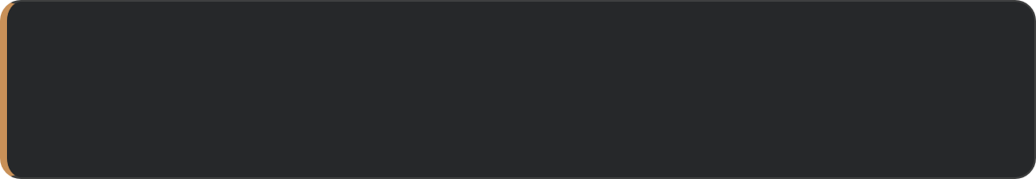
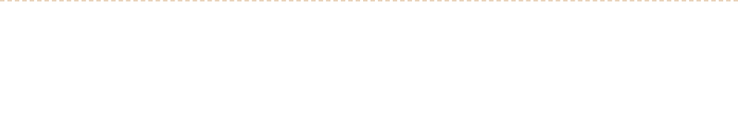


중대재해처벌법,
경영책임이 아닌 우리 책임
산업안전보건법 제52조 근로자 작업중지권
급박한 위험이 있으면
당당하게 멈추고 대피할 수 있습니다
드라이브 2026 중대재해 보고서 / 아리셀 사례
시너 냄새가 심하다, 환기가 안 된다, 불티가 튄다, 소화기가 없다 — 그때는 작업이 아니라 대피가 정답입니다. 불이익은 금지되어 있습니다.
1심 징역 15년 → 2심 4년
법이 처벌을 낮춰도 23명의 생명은 돌아오지 않습니다. 23가족의 저녁은 비었습니다.
"내가 멈추면
동료가 산다"
1
처벌보다 중요한 것: 동료의 가족, 내 옆자리의 빈 의자
2
드라이브 특별감독 473건 중 화재·폭발 46건 = 관리가 아닌 실천의 실패
3
우리가 멈출 수 있는 권한이 있습니다 - 산업안전보건법 52조 작업중지권
참여 질문: 지난 한 달, 위험하다고 느꼈는데도 그냥 한 적 있나요? 오늘부터는 말하기로 약속합니다.

Slide 14



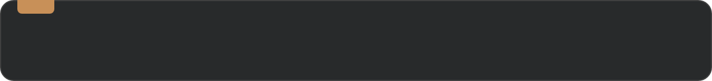

동료가 말하는
아차사고
오늘 우리가 하는 일 - 3분
1
쪽지에 화재 관련 아차사고 1건 적는다. 경험이 없으면 "봤던 위험"도 가능
2
앞쪽 상자에 넣는다. 조장이 1장 뽑아 읽고, 함께 대책 1개를 말한다
참여형 활동 - 익명 쪽지 작성. 이름 안 써도 됩니다. 내가 겪은 5초가 모두의 5년을 지킵니다.
3
그 대책은 바로 오늘 TBM과 체크리스트에 반영한다
匿名
"용접 끝나고 바로 담배 피우러 갔는데, 뒤에서 불티가 방진포로 튀었다." → 화재감시자 없이 자리 비움
46건
2026년 특별감독 473건 위반 중 화재·폭발이 46건.
대부분 “알고 있었는데 말하지 않은” 아차사고가 원인이었다.
匿名
"시너 뚜껑 열어놓고 퇴근, 다음날 아침에 냄새가 가득했다." → 밀폐·환기 실패
匿名
"멀티탭에 히터 2개 꼽았다가 차단기 떨어졌다. 그냥 올렸다." → 과부하 방치

Slide 15



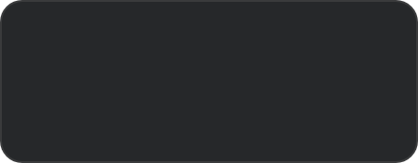
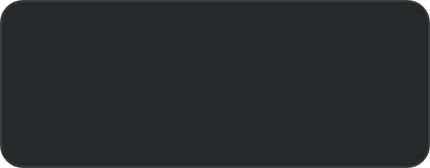


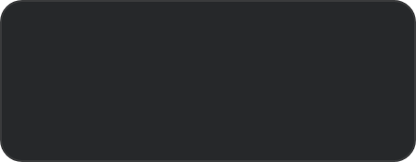

우리 현장 맞춤형 화재예방 10체크
참여형 현장점검
드라이브 261020 보고서 지적사항 + 고용노동부 자율점검 10.19~30 항목 통합. 10개 중 1개라도 ❌면 오늘 개선.
1
위험물 허가·보관량
2
방폭설비
3
스프링클러
4
화재감시자
5
소화기·소화전
1일 사용량만 작업장, 나머지는 위험물 창고
세척·도장실 조명·스위치 방폭형인가
사각지대 없음, 헤드 하부 적재물 50cm 이격
용접 시 전담 배치, 작업 후 30분 잔불 감시
2개 이상, 압력 녹색, 위치 표지 야간 식별
6
대피로
7
전열기구
8
흡연·화기관리
9
접지·정전기
10
교육·TBM
2방향 확보, 적재 금지, 유도등 점등
문어발·노후선 없음, 퇴근 시 차단
지정장소 외 흡연 금지, 화기 작업 허가서
금속 용기 접지 클립, 제전복, 습도 관리
오늘 교육 이수 서명, TBM 기록
고용노동부
자율점검 10.19~30
연계
활동 →
조별로 2개씩 맡아 10분 현장 점검 후 발표. ❌ 발견 시 사진+개선안을 카톡 공유 = 안전포인트 2점

Slide 16







TBM 교육 - 오늘의 3분 대화
드라이브 260920_TBM일지 양식 기준
예시 대화문 — 그대로 읽으면 됩니다
작업내용
오늘 용접·용단 위치와 시간 — 세척실 2m 이내 작업 금지 확인
반장: “오늘 누가 화재감시자 할까요? 작업 끝나고 30분까지 봐줄 분?”
작업자: “제가 하겠습니다. 소화기는 여기 2개 확인했고요.”
감시자: “시너 냄새 나면 바로 중단하자고요. 그게 맞습니다.”
위험요인
시너 증기, 불티 비산, 분전반 과부하, 스프링클러 사각
안전대책
가연물 제거·방화포 / 감시자 지정 / 소화기 2개 / 가스농도 10% 이하
서명·건의
참여자 전원 서명, “위험하면 멈출 수 있다” 구두 약속 포함
✓
참여 포인트: 3분 대화 후 사진 1장 찍어 카톡방 공유 = 교육 이수 인정. 내일부터는 여러분이 진행자.

Slide 17

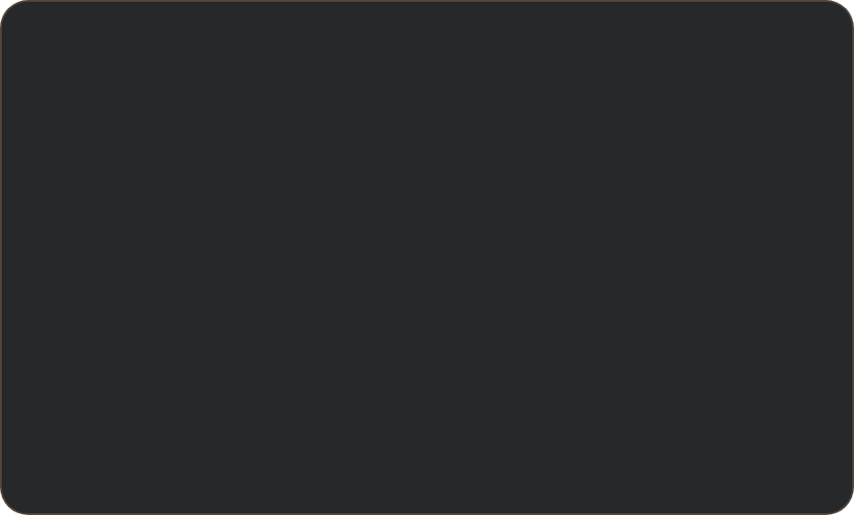
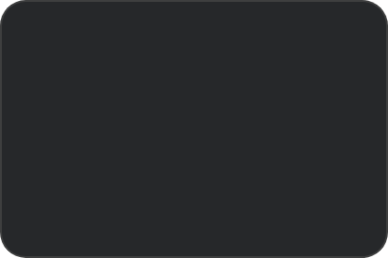
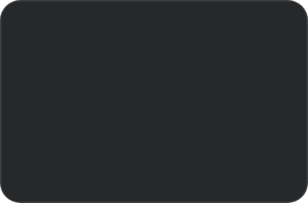
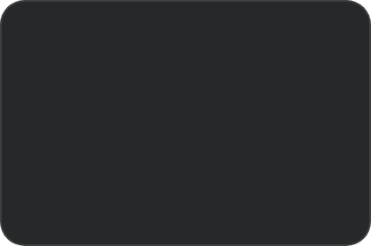



TBM 실습 - 우리가 직접 해보기
⏱ 5분 실습 · 오늘 내 작업으로 작성
오늘의 핵심 대화
작
감
관
Q. 위험하면 작업중지 할 수 있나요?
A. 네, 당당하게 말하세요. 산업안전보건법 52조 - 불이익 금지
작업자
감시자
관리자
작업내용 말하기
위험요인 1개 제시
화재감시자 지정
30분 잔불 감시 약속
소화기·방폭 확인
TBM 서명·공유
STEP 1
STEP 2
STEP 3
작업·장소 특정
가연물·점화원 확인
대책·대피로 합의
📸 사진 촬영 → 카톡방 공유 → 안전포인트 +1
드라이브 260920 TBM 양식 활용
예시 멘트: "오늘 누가 화재감시자 할까요? 시너는 1일분만 두고, 끝난 후 30분 더 봅시다."

Slide 18


근로자 참여형 안전보건 - 위험성평가 참여 의무화
2026.6.1 산업안전보건법 개정 시행: 위험성평가는 관리자가 혼자 쓰는 서류가 아닙니다. 현장에서 위험을 가장 먼저 보는 근로자 의견 반영이 법적 의무가 되었습니다.
법 법이 바뀐 것
우리 우리가 하는 방식
•
근로자 참여 위험성평가 의무화 (의견 수렴·반영 절차 기록)
•
위험성평가 회의에 작업조 대표 참여 → 위험요인 함께 작성
•
개선대책 결정 시 근로자 협의, 결과 공유 의무
•
드라이브 통합양식 활용: 위험도·대책·담당·기한 명확화
•
미이행 시 과태료·감독 대상 - 고용노동부 11월 집중점검 연계
•
개선 완료 후 사진 공유, TBM에서 결과 피드백
우리의 약속:
매주 1건 개선 제안 - “시너 보관 위치 변경, 소화기 앞 적재물 제거, 콘센트 교체” 같은 작은 제안 1개가 대형화재를 막습니다. 제안은 안전포인트로 보상.

Slide 19
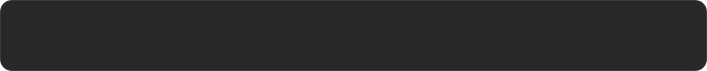










퀴즈와 보상 - 화재예방 골든벨
손들기 OX 퀴즈 · 맞추면 커피 쿠폰 + 안전포인트 - 안전은 지식보다 실천
1
소화기는 불꽃이 아닌 불의 밑둥을 쏘아야 한다
O 정답
보상과 인정
PASS - Aim the BASE
•
정답 1개당 안전포인트 +1, 3개 이상 커피 쿠폰
•
가장 적극 참여한 조에 간식 세트
2
큰 불이 나면 중요한 서류부터 챙겨서 대피한다
X 금지
•
오늘의 골든벨 - 가족에게 자랑할 안전챔피언 배지
낮은 자세, 젖은 수건, 비상구 확인이 먼저
진행 방식
3
시너는 작업장에 1일분만 두고 밀폐·접지 보관해야 한다
O 정답
OX는 손으로, 주관식은 외쳐서. 틀려도 괜찮습니다. 틀린 것이 오늘 가장 잘 배우는 것입니다.
국소배기 가동, LEL 10% 이하
4
용접 후 화재감시자는 5분만 보면 된다
X 금지
“안전은 지식보다 실천” - 오늘 배운 1개를 내일 1번 실천하기
30분 이상 잔불 감시가 원칙
5
급박한 위험 시 근로자는 작업을 멈추고 대피할 수 있다
O 정답
산업안전보건법 52조 작업중지권

Slide 20

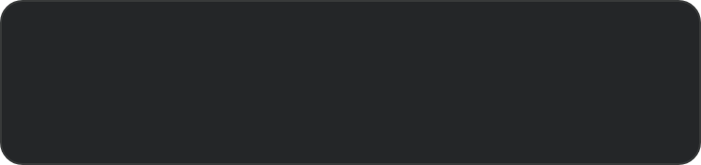
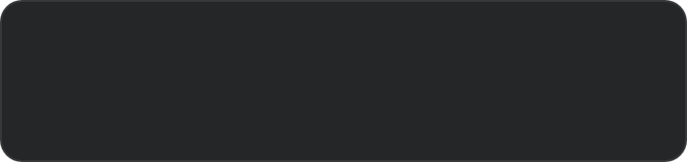
우리 가족을 위한 약속
다짐문 작성 - 게시판 부착
“나는 11월 한 달간 ○○를 지키겠습니다”
예: 소화기 위치 확인, 시너 1일분만 보관, 용접 전 감시자 지정, 퇴근 시 전원 차단 — 서명 후 게시판에 붙입니다
오늘 교육 평가
다음 교육 예고
가장 기억에 남는 한 가지는? 쪽지에 적어 제출 → 다음 교육에 반영
12월 동절기 추락·한랭질환 예방. 난방기구 안전관리 점검 결과 공유
감사합니다 - 여러분이 안전해야 회사가 안전합니다

